Slide 1
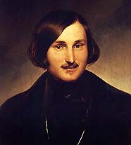
Николай Васильевич Гоголь (1809 — 1852) — великий русский писатель. Происходил из помещичьей семьи среднего достатка: у Гоголей было около 400 душ крепостных и свыше 1000 десятин земли. Предки писателя со стороны отца были потомственными священниками, однако уже дед Афанасий Демьянович оставил духовное поприще и поступил в гетмановскую канцелярию; именно он прибавил к своей фамилии Яновский другую Гоголь, что должно было продемонстрировать происхождение рода от известного в украинской истории 17 в. полковника Евстафия (Остапа) Гоголя

Slide 2
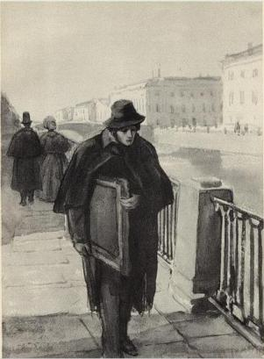
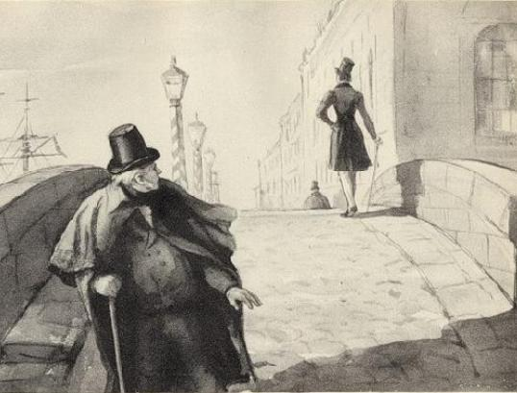
«ПЕТЕРБУРГСКИЕ ПОВЕСТИ» (1835 – 1842)
«ПОРТРЕТ»

Slide 3
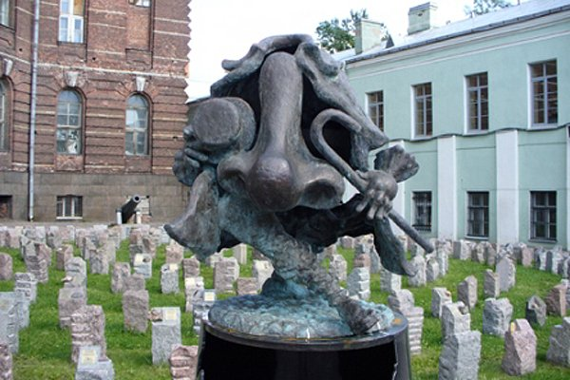
«НОС»

Slide 4
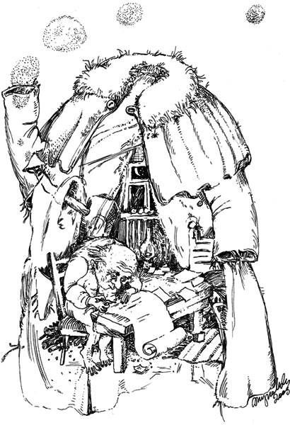
«ШИНЕЛЬ»

Slide 5
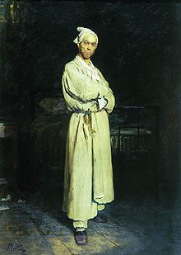
«ЗАПИСКИ СУМАСШЕДШЕГО»

Slide 6
Петербург Николая Васильевича Гоголя

Slide 7
«НЕВСКИЙ ПРОСПЕКТ» Невский проспект сегодня Санкт-Петербург

Slide 8
Невский проспект в 19 веке

Slide 9
«Нет ничего лучше Невского проспекта, по крайней мере в Петербурге; для него он составляет всё. Невский проспект есть всеобщая коммуникация Петербурга. Всемогущий Невский проспект!»

Slide 10
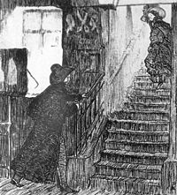
Главные герои повести – поручик Пирогов и бедный, талантливый художник Пискарев

Slide 11
Повесть начинается и заканчивается описанием Невского проспекта, олицетворяющего в повести Петербург, т. е. Невский проспект – это еще один герой повести и герой самый главный.

Slide 12
ПИСКАРЕВ, ПИРОГОВ
Случайно ли Гоголь дал героям такие фамилии?

Slide 13
Почему Пискарев «обречен» погибнуть, а Пирогов «обречен» благополучно жить дальше?

Slide 14
Какова художественная функция снов Пискарева в повести?

Slide 15
Как вы считаете, в чем причина гибели Пискарева?
(несоответствие мечты и реальности)

Slide 16
РЕФЛЕКСИЯ
Каков Петербург в понимании Гоголя?
Почему повесть начинается с восхищения Петербургом, а заканчивается словами: «О, не верьте этому Невскому проспекту! Всё обман, всё мечта, всё не то, что кажется!..Он лжет во всякое время, этот Невский проспект…»

